Slide 1
Муниципальное бюджетное дошкольное образовательное учреждение «Детский сад общеразвивающего вида № 26 с приоритетным осуществлением деятельности по художественно-эстетическому развитию детей»
«Нетрадиционное оборудование, позволяющее сформировать предпосылки готовности к изучению технических наук у детей младшего дошкольного возраста»
Лазаренко Светлана Алексеевна
Кондратьева Екатерина Михайловна
Подготовили воспитатели:

Slide 2
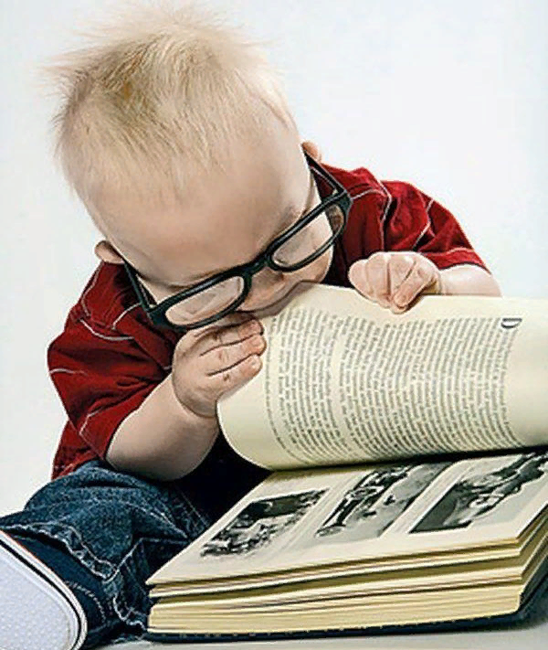
Очень важно на ранних этапах выявить технические наклонности ребенка и развивать их в этом направлении. По данным педагогов и социологов, «ребенок, который не познакомился с основами технической деятельности до 7 лет, в большинстве случаев не свяжет свою будущую профессию с техникой».

Slide 3
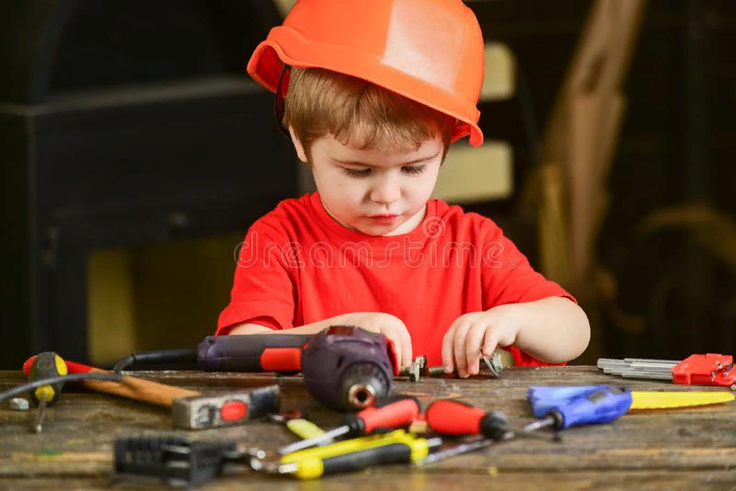
Выявить технические наклонности можно по следующим признакам:
У ребенка вызывают неподдельный интерес все механизмы, он постоянно пытается понять, как все это работает, из чего состоит этот прибор.
Он разбирает всякие предметы, а потом составляет из них свой прибор.
Ему интересна техническая литература, даже если она предназначена для взрослых.
Ему очень нравятся конструкторы.
Иногда малыш рисует механизмы, которые ему особенно интересны, у него получается что-то похожее на чертеж.

Slide 4
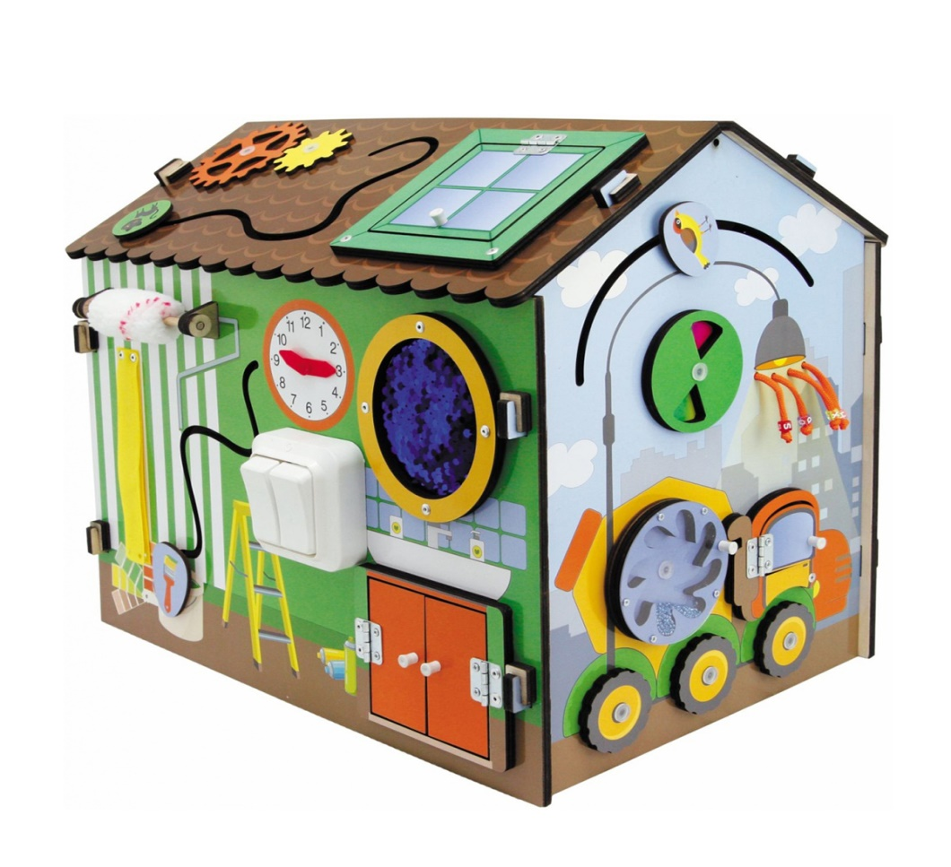
«Бизиборд — что это?»

Slide 5
Бизиборд - развивающая доска для детей, доска Монтессори, доска с замочками и кнопочками.
Бизиборд (от англ. busy board) - “занимательная доска”.
- “busy”: оживленный, суетливый, деятельный, заниматься, возиться, хлопотать.

Slide 6
Задачи:
Развивать самостоятельность и инициативность.
Способствовать изучению устройств механизмов, умению комбинировать различные приёмы и подходы, развивать технические способности.
Тренировать моторику (концентрированные манипуляции с мелкими предметами формируют навыки моторной и сенсорной координации).
Развивать творческое воображение (игровая доска стимулирует ребенка к познавательной деятельности, расширяет представления об окружающем мире техники.)

Slide 7
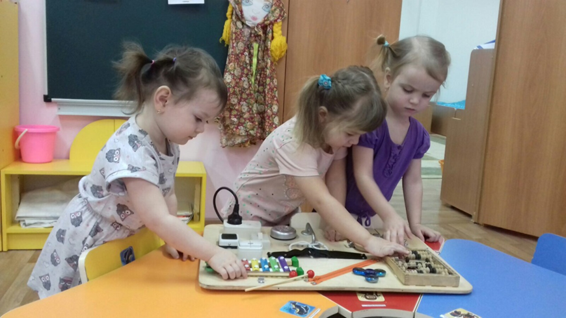
В процессе игры с бизибордом воспитанники учатся самостоятельно решать различные задачи и проблемные ситуации, видят свои ошибки, стараются их исправить или помогают это сделать своим друзьям. Часто можно наблюдать ситуации, когда малыши совместно ищут различные способы решения возникшей проблемы.
Правильно сделанный, хорошо продуманный еще на этапе «проектирования» бизиборд имеет много маленьких деталей, которые не просто можно щупать, но и совершать с ними определенные действия: щелкать выключателем, втыкать вилку в розетку, вдавливать кнопки, защелкивать щеколду и прочее. Все это тренирует маленькие пальчики, а еще – учит обращению с реальными аналогами этих предметов в быту.

Slide 8
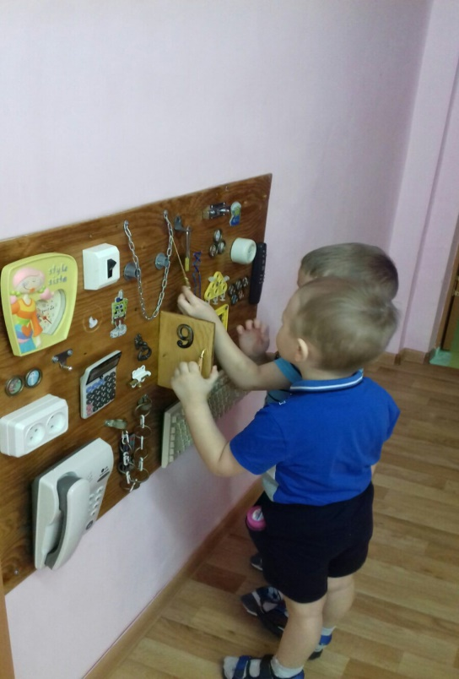
Для ребенка нет большей радости, чем играть предметами, которые взрослые запрещают ему трогать ради безопасности.
Но с бизибордом сказать «можно» вместо бесконечных «нельзя» - это просто.

Slide 9
Пальцы рук у малышей неловки, малоподвижны, движения их неточные, несогласованные, многие держат ложку в кулаке, не могут застегнуть пуговицы и зашнуровать ботинки.
Несформированность мелкой моторики может помешать в работе по развитию у детей предпосылок к инженерному мышлению, которое предполагает развитие в ребёнке математических и конструктивных умений и навыков.

Slide 10
Игровой тренажер «Панель с гайками»
Задачи:
Формировать интерес к технике и техническим видам деятельности; умение учиться добиваться результата, получать новые знания об окружающем мире.
Развивать моторику рук.
Развивать воображение, образное мышление.

Slide 11
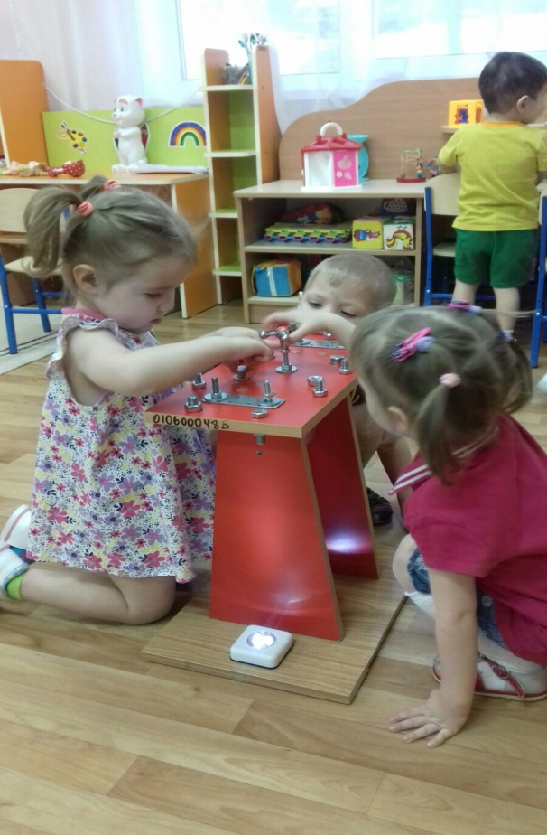
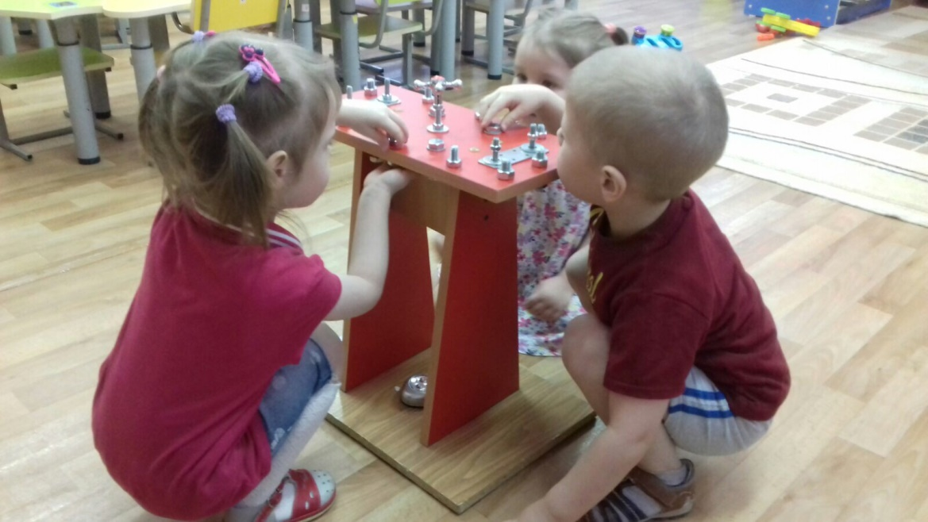
Игра ребёнка с деталями близка к инженерно-технической деятельности взрослых, хотя «постройка» не имеет общественного значения.

Slide 12
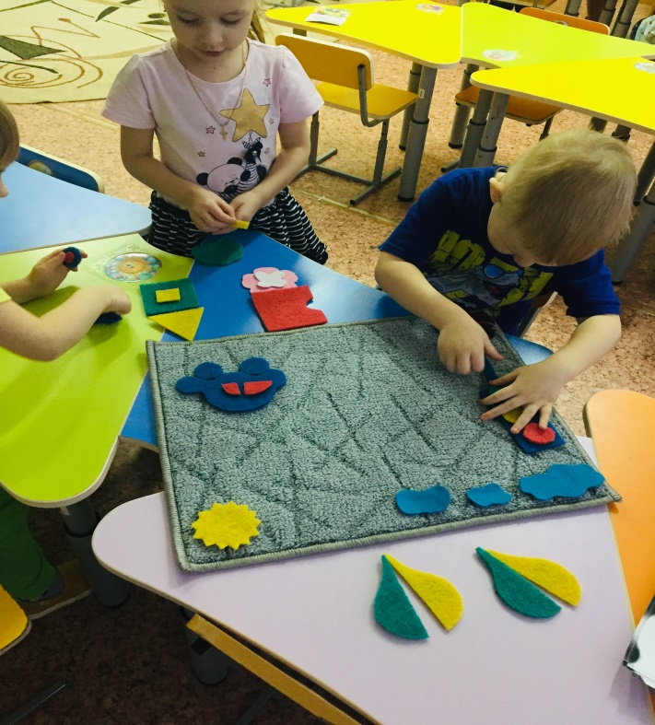
Игра на ковролине
Задачи
Упражнять в ориентации на плоскости и в пространстве.
Закреплять знания геометрических форм, цвета, величины.
Развивать восприятие формы и размеров объекта, пространства.
Развивать мелкую моторику рук.

Slide 13
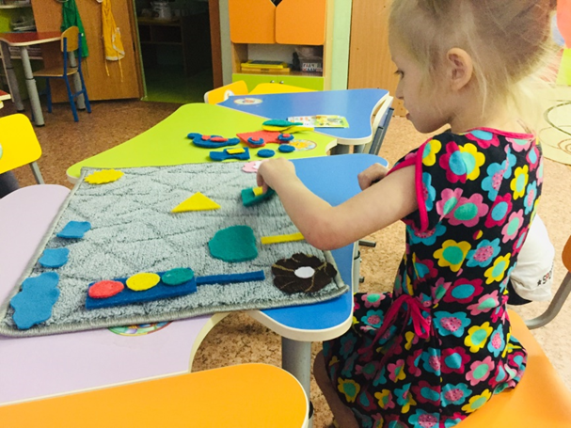
Дети пробуют установить, на что похож предмет и чем он отличается от других; овладевают умением соизмерять ширину, длину, высоту предметов; начинают решать конструктивные задачи «на глаз»; развивают образное мышление; учатся представлять предметы в различных пространственных положениях, мысленно менять их взаимное расположение.
В процессе занятий идет работа над развитием интеллекта воображения, творческих задатков. Особое внимание уделяется развитию логического и пространственного мышления.

Slide 14
Включение в образовательный процесс нетрадиционного оборудования может служить основой не только для развития моторики, но и достаточно высоким фактором мотивации для занятий интеллектуальной деятельностью, экспериментированием, конструированием, техническим творчеством, что является стимулом для познавательного развития ребёнка, начиная уже с раннего дошкольного возраста.
Положительные отзывы родителей и наблюдаемая динамика в развитии детей говорят о высокой эффективности проводимой работы и необходимости продолжать использовать данное оборудование.

Slide 15
СПАСИБО ЗА ВНИМАНИЕ!!!

